Slide 1



الإجهاض المتكرر
صحتك تهمنا

Slide 2









Slide 3


Slide 4



بعد 3 شهور من الحمل.....
حدث إجهاض

Slide 5
بعد 3 شهور من الحمل.....
ِ بعد محاولةٍ أخرى
حدث إجهاض

Slide 6

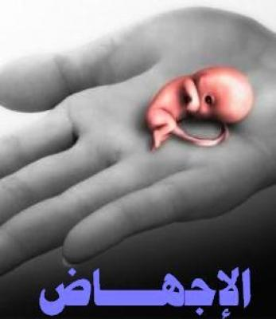
الاجهاض المتكرر
الاجهاض (الإسقاط ) المتكرر: هو الإسقاط قبل الأسبوع (20) من الحمل ثلاث مرات متتالية أو أكثر.
هي مشكلة تعاني منها ما نسبته 3 % من السيدات،وتزداد مع زيادة العمر فوق (35) عاما.

Slide 7
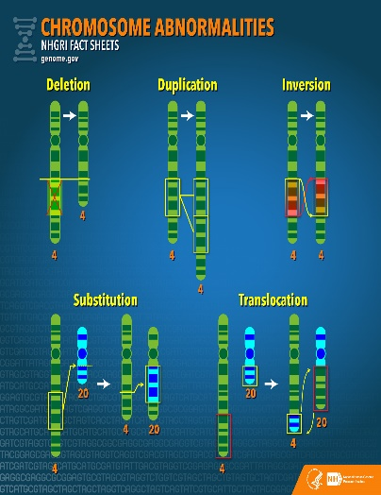
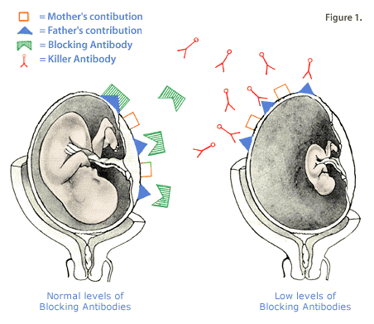

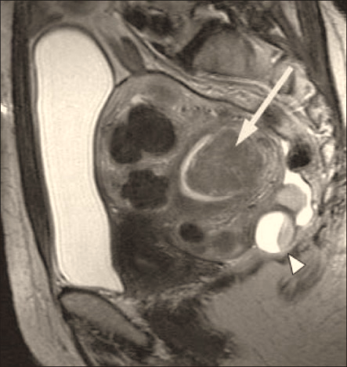
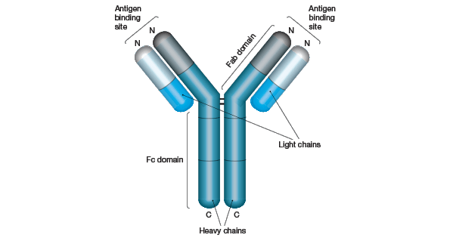
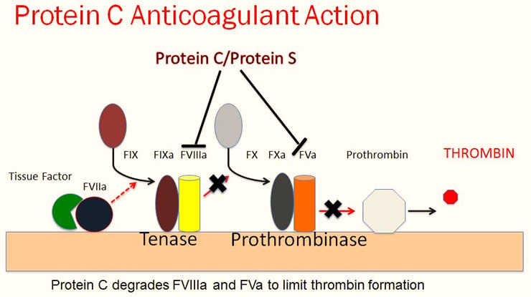
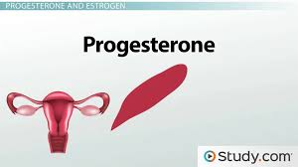
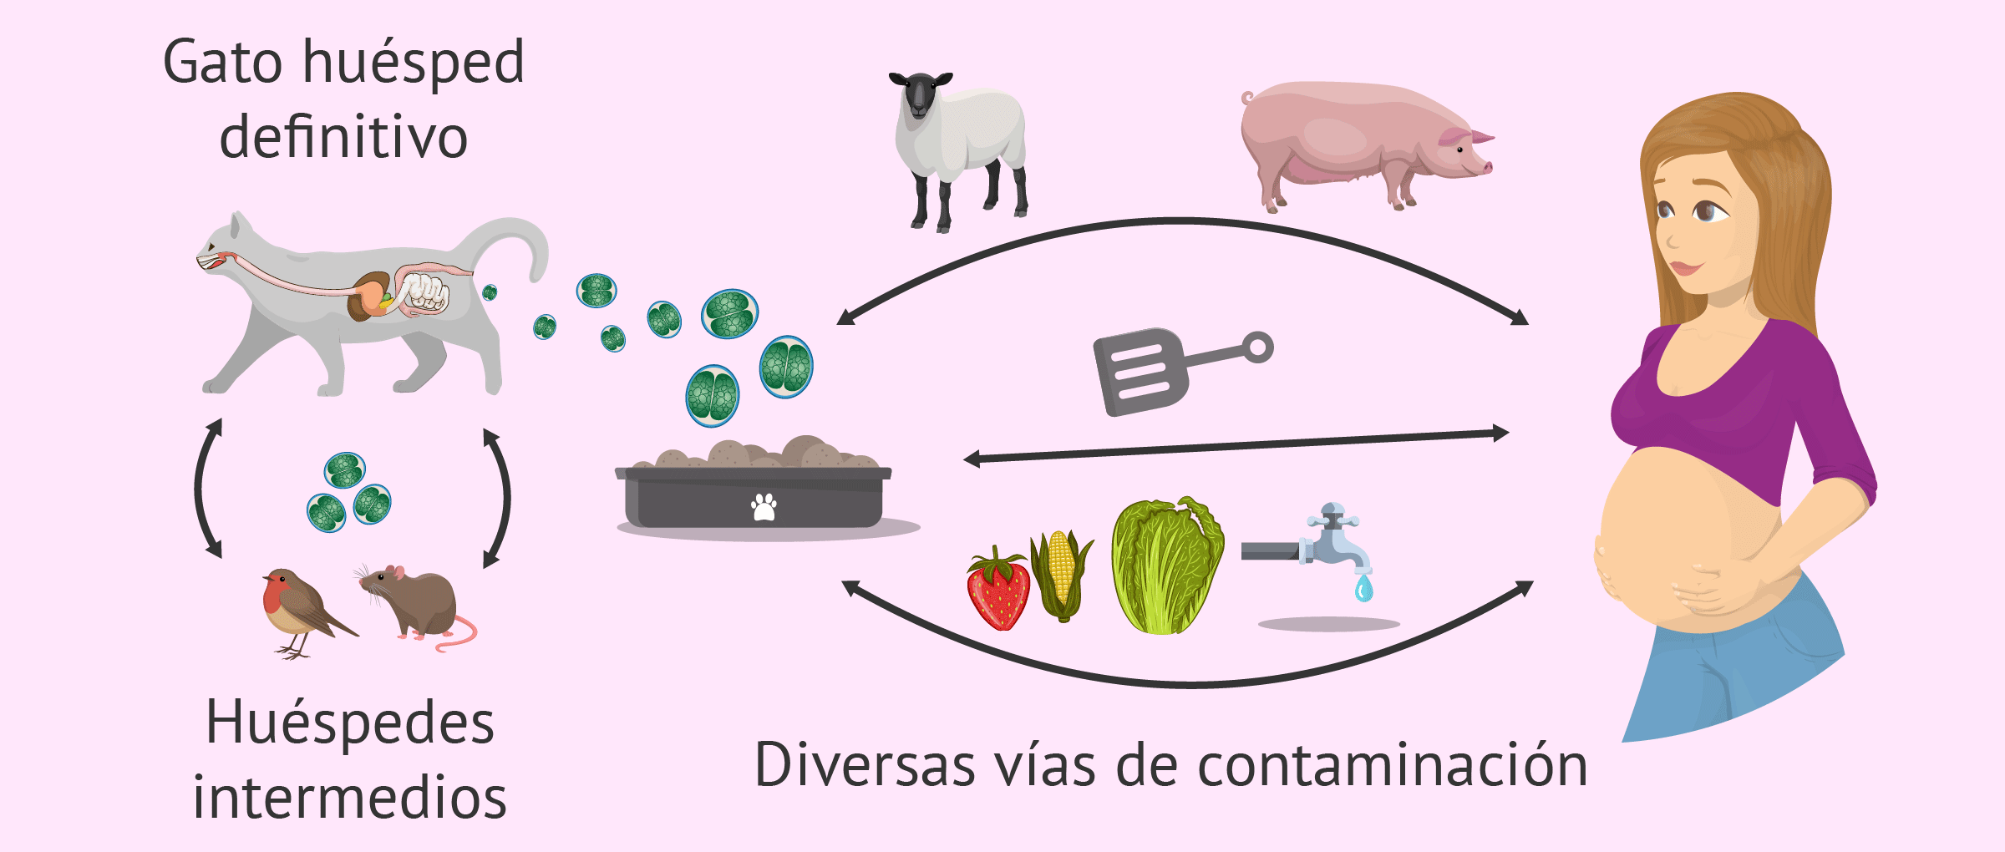
أسباب الإجهاض المتكرر

Slide 8
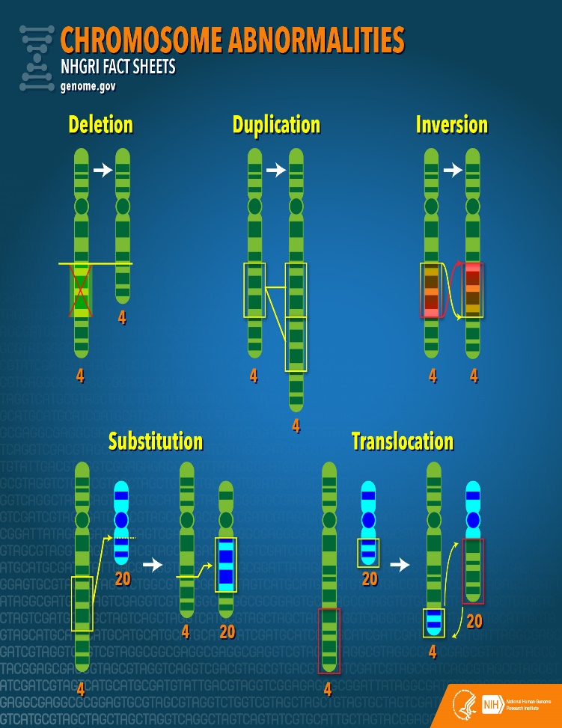
الأسباب الوراثية للاجهاض المتكرر
وهي خلل في الكروموسومات لدى أحد الزوجين أو كليهما وتتسبب في:
70 % من إسقاطات الثلث الأول
30 % من إسقاطات الثلث الثاني
3 % من وفيات الأجنة داخل الرحم

Slide 9
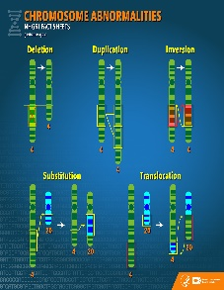
الأسباب الوراثية للاجهاض المتكرر
في هذه الحالة تجرى تحاليل للزوجين وللجنين المجهض في محاولة لإيجاد الخلل الكروموسومي.
إلا أن التحاليل التي تجرى في المختبرات العامة لا تحدد جميع أنواع التشوهات بالكروموسومات .

Slide 10
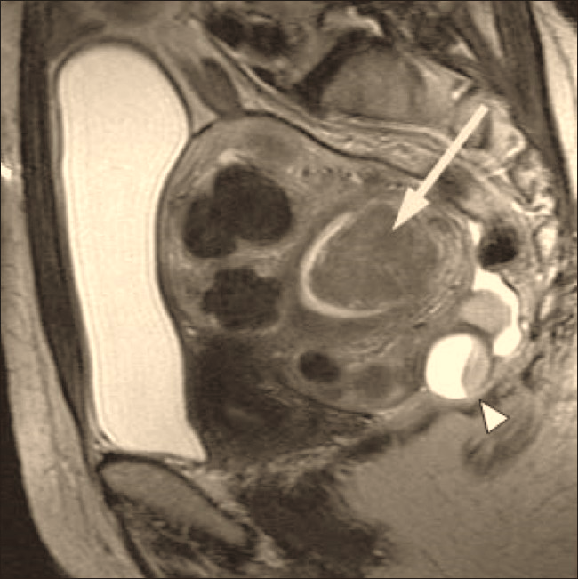
خلل تشريحي في الرحم يسبب الاجهاض المتكرر
تشكل 10 – 15 % من أسباب الاجهاض المتكرر ومن أسباب هذا الخلل التشريحي :-
1- خلل خلقي:
كالحاجز الرحمي حيث انه يغير من الشكل التشريحي للرحم إضافة إلى احتوائه على شعيرات دموية أقل لا تكون كافية لتغذية الحمل.
2- الألياف الرحمية:
وتعتمد في تأثيرها على موقعها من الرحم وتتداخل مع انغراس الجنين في بطانة الرحم فوق الليف ويكون الحل بالتدخل الجراحي بواسطة المنظار الرحمي.

Slide 11

خلل تشريحي في الرحم يسبب الاجهاض المتكرر
3- التصاقات داخل الرحم:
وقد تنتج عن التهابات رحمية شديدة،أو بعد عمليات التنظيفات أو بعد العمليات الجراحية الرحمية بشكل عام كعملية استئصال ألياف الرحم.
4- ارتخاء عنق الرحم:
ويتسبب في إسقاطات الجزء الثاني من الحمل وليس الأول ويمكن أن يفيد ربط عنق الرحم بحالات قليلة .

Slide 12
أسباب هرمونية للإجهاض المتكرر
وتشكل 10 – 15 % من أسباب الإسقاط المتكرر وتتمثل في :-
نقص في إفراز هرمون البروجسترون ( Luteal phase insufficiency ): وفي هذه الحالات فقط يمكن اللجوء لعلاجات التثبيت المتعارف عليها كالحبوب والتحاميل وابر Progesterone أو ابر HCG.
الحالات المصابة بمرض السكري والخارجة عن السيطرة وغير المسيطر عليها عن طريق الدواء سواء العلاج الدوائي عن طريق الفم أو ابر الأنسولين،وعدم السيطرة على مرض السكري يرفع من احتماليات الإجهاض والتشوهات الخلقية للأجنة فعلى الطبيب المعالج إجراء الفحوصات الدورية منذ بداية الحمل للسيطرة على هذا الاضطراب.

Slide 13
أسباب هرمونية للإجهاض المتكرر
مرض تكيس المبايض والذي يصاحبه ارتفاع في هرمون LH والذي أثبتت الدراسات دوره في مشاكل العقم والإسقاطات المتكررة،وفي هذه الحالات ينصح بإعطاء علاج Metformin قبل حدوث الحمل وخلال الثلاثة أشهر الأولى من الحمل.
اضطرابات التبويض والتي ينتج عنها بويضات مشوهة أو غير ناضجة أو نضوجها لا يتماشى مع بطانة الرحم،وهذه الحالات تشخص بمراقبة التبويض وتعالج بعلاج الخلل المسبب.
أما عن اضطرابات الغدة الدرقية فقد كان الاعتقاد السائد تأثير اضطراباتها على الإسقاطات إلا أن ذلك لم يثبت علميا غير أن اضطرابات الغدد الأخرى تؤثر.

Slide 14
إصابات جرثومية أو فيروسية تسبب الاجهاض المتكرر
أي إصابة شديدة جرثومية كانت أو فيروسية يمكن أن تؤدي إلى الإجهاض،مثل الإصابة بداء القطط (Toxoplasmosis) أوالحصبة الألمانية (Rubella) أو Listeriosis)) أو (Herpes)، وتعرف اختصارا ب TORCH.
إصابة المهبل البكتيرية تسبب الإسقاط في الجزء الثاني من الحمل كما قد تسبب الولادة المبكرة والعلاج في هذه الحالة يتم بالمضادات الحيوية.
بعض حالات التهاب عنق الرحم(Endometritis) تسبب الاجهاض المتكرر وإعطاء علاج Doxycycline يعالج هذه الحالات.

Slide 15
أسباب بيئية تسبب الاجهاض المتكرر
- التعرض للإشعاع بكميات كبيرة
- العلاج الكيماوي للسرطان
- التدخين لدى الرجل والمرأة
- تناول الكحول بكميات كبيرة
- التعرض لمواد كيماوية مثال على ذلك غاز التخدير، الفورمالين، البنزين، الرصاص، الزرنيخ.
- التعرض للصدمات الفيزيائية القوية جدا أما الصدمات الخفيفة فهي فعليا لا تؤثر وإن كانت محط اتهام معظم السيدات .

Slide 16
جهاز المناعة و الاجهاض المتكرر
)Anti-nuclear antibodies)
الجنين نصفه يأتي من الرجل فعلى جسم الأم أن يتفاعل بطريقة لتقبل ذلك الجزء الغريب من غير أن تهاجم الجنين أو ترفضه وهذا دور جهاز المناعة في جسم المرأة الذي يوقف هذا التفاعل بما يسمى Blocking Antibodies.
ووجود خلل في هذا النظام يؤدي الى اعتبار الجنين جسما غريبا يجب مهاجمته ومحاربته لتكون النتيجة الاجهاض المتكرر،ومن الاضطرابات التي تصيب جهاز المناعة وتؤدي الى خلل في مسار عمله :-
* أمراض جهاز المناعة مثل الحمى الذئابية ( Systemic Lupus Erythematosus):
وفي هذه الحالة يكّون جسم السيدة أجسام مضادة ضد نفسه وضد المشيمة ، الأمر الذي يعيق المشيمة عن آداء وظائفها وانسلاخها مما يؤدي إلى الإجهاض.

Slide 17
أسباب تتعلق بجهاز المناعة تسبب الاجهاض المتكرر
Antiphospholipid Syndrome
ويشكل 15 % من أمراض جهاز المناعة ويصاحبه ارتفاع في :-
Antibodies- Antiphospholipid
-Anticardiolipin antibodies
-Lupus Anticoagulant
Thrombocytopenia-

Slide 18
أسباب تتعلق بجهاز المناعة تسبب الاجهاض المتكرر
Antiphospholipid Syndrome
تؤدي إلى الإجهاض المتكرر إلى جانب خلل في نمو الجنين Intrauterine growth Retardation أو الولادة المبكرة Preterm Labour وارتفاع ضغط الدم في أحيان أخرى.
وتشخيص هذه الحالة يتم بعمل فحص Antiphospholipid antibodies وإعادته بعد (6) أسابيع من الفحص الأول، ويتم علاج مثل هذه الحالات :
أما بالأسبرين لوحده بفرص نجاح 40 % أو بمصاحبة ابر Heparin بفرصة نجاح70 % حتى بداية الشهر التاسع .
أو علاج ب (Prednisolone)وقد اختلفت الدراسات على فعالية هذا العلاج في هذه الحالات لترجح بعض الدراسات فائدته حتى نهاية الشهر الثالث.
و هنالك طرق أخرى مثل إعطاء جرعات للأم من كريات الدم البيضاء للأب (كمطعوم ) لتجهيز جهاز المناعة ومنع الأم من التفاعل ، أو إعطاء جرعات عالية من IgG في محاولة لتخفيف تفاعل المرأة.

Slide 19
خلل في عمليات التخثر يسبب الاجهاض المتكرر Thrombophilia defect
وهذه الحالة يصاحبها زيادة في محيطات التجلط الطبيعية
(Natural inhibitors of Coagulation)
-Anti thrombin
-Protein C
-Protein S
Hyperhomocystinaemia-
Activated Protein C resistance-
Leiden 5 Factor-

Slide 20
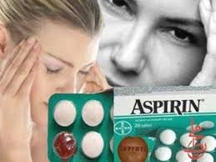
حالات الاجهاض غير معروفة السبب
وتشكل 40 % من حالات الإسقاط ( الاجهاض ) المتكرر.
قسم منها يكون خلل في الكروموسومات غير مشخص وقسم يكون خلل في جهاز المناعة غير مشخص وفي هذه الحالة قد ينفع Heparin وAspirin
بعض النصائح للذين يعانون من الاجهاض المتكرر :-
- إيقاف التدخين للزوجين
- مراعاة توفير حياة صحية عامة بغذاء صحي متكامل
- عدم تناول المشروبات الروحية بكميات كبيرة والتقليل منها
- أخذ أقراص حامض الفوليك Folic Acid من قبل الزوجة
- ممارسة الرياضة اليومية ( وليست العنيفة ) بانتظام
- المحافظة على الوزن المثالي للسيدات
- المحافظة على روح معنوية عالية وتقديم الدعم النفسي المستمر للزوجة

Slide 21
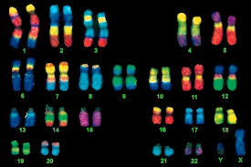
التشخيص الوراثي للأجنّة
كيف تتم هذه الطريقة؟
التطورات التي حصلت في طب الانجاب واطفال الانابيب في السنوات القليلة الماضية كانت مذهلة لكن من اهم تلك المستجدات في مجال العقم والانجاب كانت الابحاث الخاصة بالوراثة والتشخيص الوراثي للاجنة قبل ارجاعهم الى الرحم PGD((Preimplantation genetic diagnosis
كما نعرف من طريقة أطفال الأنابيب ان يتم سحب البويضات بعد تحريض الإباضة ويتم تلقيحها مجهريا أو تقليديا بحيوانات منوية من الزوج وبذلك تتكون الأجنة، هذه الأجنة تبدأ بالانقسام وتصل في اليوم الثالث من 6-8 خلايا، يتم سحب خلية أو اثنتين للفحص بطريقة ما تسمى ( FISH technique) حيث تتم معرفة عدد الكروموسومات ومعرفة ان كان هناك اي خلل وتشخيصه بطريقة صبغ هذه الكروموسومات.

Slide 22
الفحوصات اللازمة في حالات الاجهاض المتكرر
وينصح بإجراء الفحوصات التالية في حالات الإسقاط ( الاجهاض ) المتكرر :-
- فحص كروموسومات للزوجين
- فحص كروموسومات الأجنة بعد الإسقاط ( الاجهاض )
- إجراء فحص للرحم عن طريق التنظير الرحمي
- فحص للدم Antiphospholipid Antibodies
- Anticardiolipin antibodies
-Lupus Anticoagulant
ويجب اعادة الفحص بعد ستة أسابيع

Slide 23
الفحوصات اللازمة في حالات الاجهاض المتكرر
- وفي بعض الحالات يلزم فحص Fluorescent Antinuclear antibodies ANA
Anti thrombin
-Protein C
-Protein S
Hyperhomocystinaemia-
Activated Protein C resistance-
Leiden 5 Factor-

Slide 24








مختبرات الكنعان(بيوجين) العنوان: 89 شارع وصفي التل (الجاردنز) موبايل: 0775557117

